Slide 1
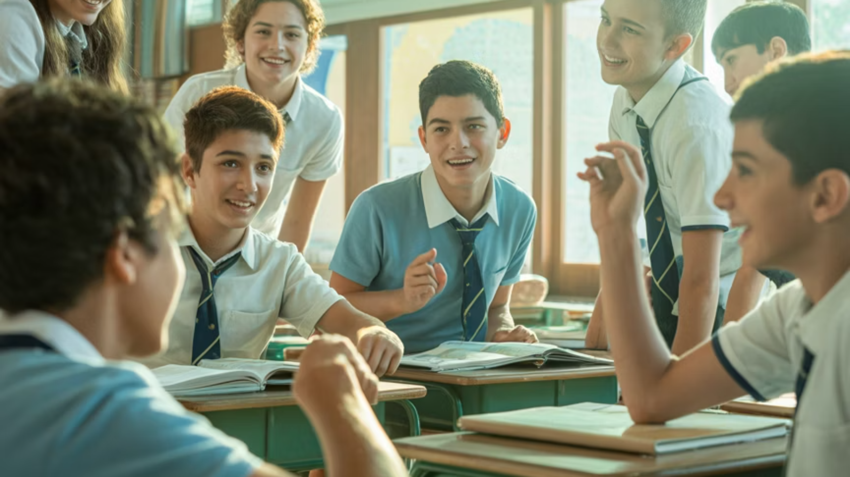

Κοινωνική Θέση και Κοινωνικός Ρόλος
Ένα διδακτικό σενάριο για την Κοινωνική και Πολιτική Αγωγή Γ΄ Γυμνασίου
Μάθημα
Ενότητα
Κοινωνική και Πολιτική Αγωγή – Γ΄ Γυμνασίου
Κοινωνική Θέση και Κοινωνικός Ρόλος
Διάρκεια
Χώρος
1 διδακτική ώρα (45 λεπτά)
Αίθουσα με διαδραστικό πίνακα

Slide 2
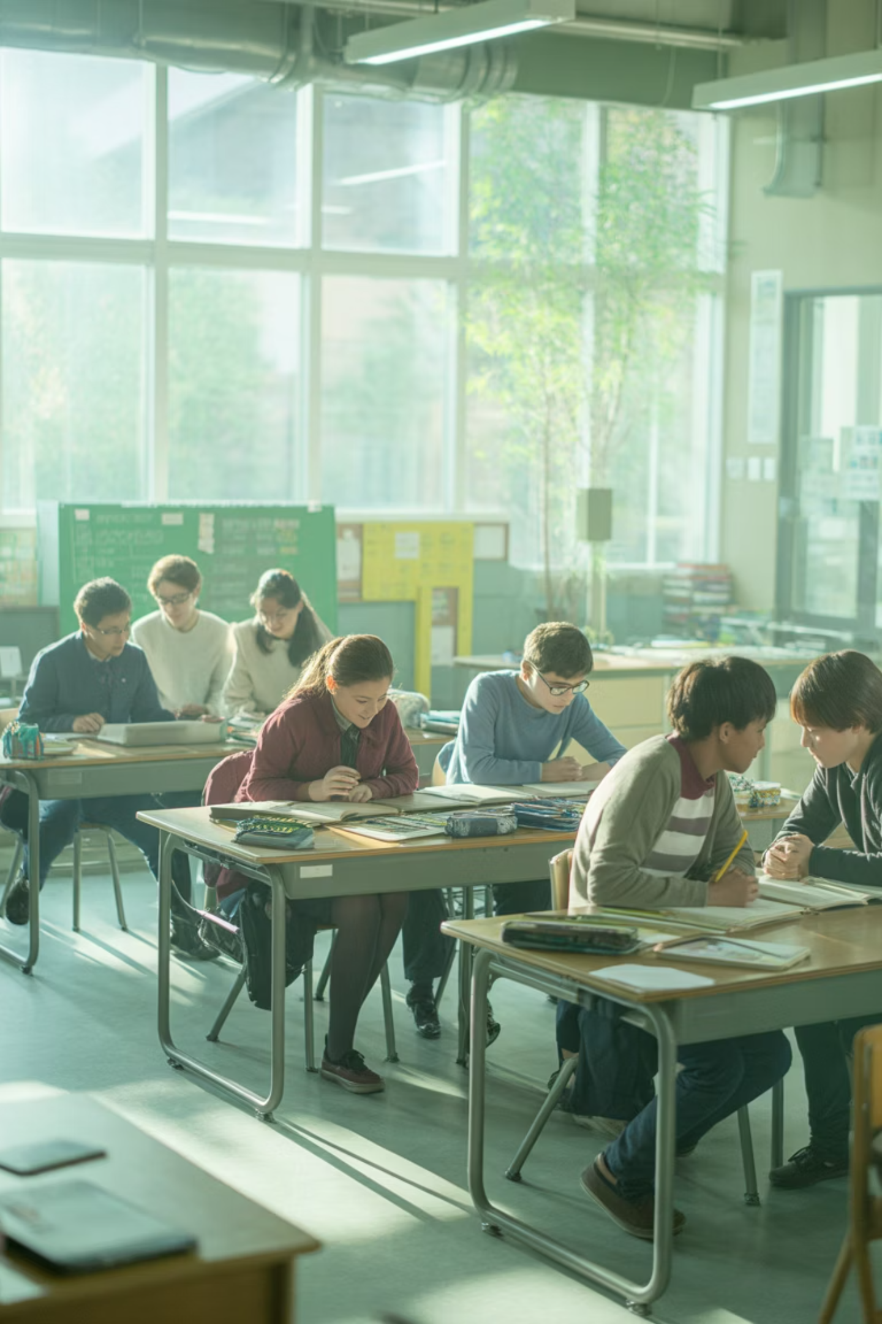
🎯 Διδακτικοί Στόχοι
Με την ολοκλήρωση του μαθήματος, οι μαθητές και οι μαθήτριες θα είναι σε θέση να:
Κατανόηση Εννοιών
Να κατανοήσουν με σαφήνεια τι σημαίνει κοινωνική θέση και κοινωνικός ρόλος, και πώς οι δύο έννοιες συνδέονται μεταξύ τους στην καθημερινή ζωή.
Αναγνώριση Ρόλων
Να αναγνωρίζουν τους διαφορετικούς ρόλους που συνδέονται με τις κοινωνικές θέσεις που κατέχουν οι άνθρωποι στο οικογενειακό, σχολικό και κοινωνικό περιβάλλον.
Δικαιώματα & Υποχρεώσεις
Να αντιληφθούν ότι κάθε κοινωνικός ρόλος συνεπάγεται συγκεκριμένα δικαιώματα αλλά και υποχρεώσεις που πρέπει να τηρούνται.
Υπευθυνότητα & Συνεργασία
Να συνειδητοποιήσουν τη σημασία της προσωπικής υπευθυνότητας και της αποτελεσματικής συνεργασίας στην εκπλήρωση των κοινωνικών ρόλων.

Slide 3
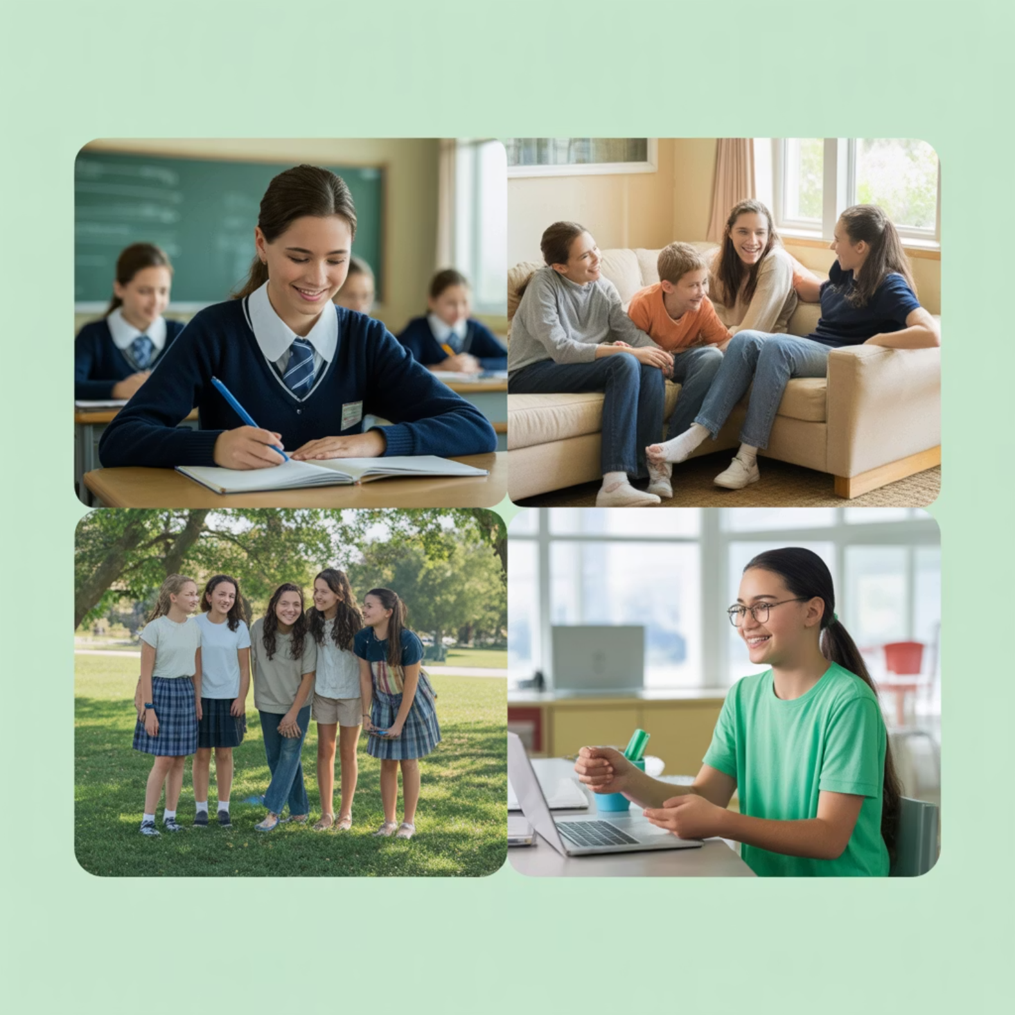

🧠 Αφόρμηση & Εισαγωγή
Διάρκεια: 10 λεπτά
Η Ιστορία της Μαρίας
Στον διαδραστικό πίνακα προβάλλεται μια εικόνα ή κόμικ με τίτλο "Μια μέρα στη ζωή της Μαρίας", όπου παρουσιάζεται η ίδια μαθήτρια σε τέσσερις διαφορετικές καταστάσεις:
Ως κόρη στο οικογενειακό της περιβάλλον
Ως μαθήτρια στην τάξη του σχολείου
Ως φίλη στην παρέα της
Ως εθελόντρια σε μια κοινωνική δράση
💬 Ερωτήσεις προς Συζήτηση
Σε πόσους διαφορετικούς "ρόλους" βλέπετε τη Μαρία;
Είναι οι ίδιοι κανόνες και συμπεριφορές σε κάθε περίπτωση;
Τι νομίζετε ότι σημαίνει "κοινωνική θέση"; Τι σημαίνει "κοινωνικός ρόλος";
Βασικοί Ορισμοί
Κοινωνική Θέση: Η θέση που κατέχει το άτομο μέσα στην κοινωνία (π.χ. μαθητής, γονιός, εργαζόμενος, πολίτης).
Κοινωνικός Ρόλος: Οι συμπεριφορές, υποχρεώσεις και δικαιώματα που περιμένουμε από κάποιον που κατέχει μια συγκεκριμένη κοινωνική θέση.
Ο/η εκπαιδευτικός καταγράφει τις απαντήσεις των μαθητών στον διαδραστικό πίνακα και διευκρινίζει τις έννοιες μέσα από τα παραδείγματά τους.

Slide 4

👥 Κύρια Δραστηριότητα – Ομαδική Εργασία
Διάρκεια: 25 λεπτά
Οι μαθητές χωρίζονται σε τέσσερις (4) ομάδες. Κάθε ομάδα αναλαμβάνει να δημιουργήσει ένα "Πορτρέτο Ρόλων" για ένα φανταστικό πρόσωπο, εξερευνώντας τις διαφορετικές κοινωνικές θέσεις και τους αντίστοιχους ρόλους του.
01
02
Επινόηση Προσώπου
Κοινωνικές Θέσεις
Δημιουργήστε ένα φανταστικό πρόσωπο και δώστε του όνομα (π.χ. "Νίκος", "Άννα", "Αλέξης", "Μαρία").
Καταγράψτε τις κοινωνικές θέσεις που κατέχει το πρόσωπό σας (π.χ. μαθητής, φίλος, αδερφός, αθλητής).
03
04
Περιγραφή Ρόλων
Σύγκρουση Ρόλων
Για κάθε κοινωνική θέση, περιγράψτε τον αντίστοιχο κοινωνικό ρόλο: ποιες υποχρεώσεις και δικαιώματα έχει;
Επιλέξτε μία κατάσταση όπου δύο ρόλοι συγκρούονται (π.χ. μαθητής που θέλει να διαβάσει vs. φίλος που θέλει να βγει έξω).
05
06
Λύση Σύγκρουσης
Δημιουργία Παρουσίασης
Σκεφτείτε και προτείνετε έναν τρόπο με τον οποίο το πρόσωπο θα μπορούσε να λύσει αυτή τη σύγκρουση ρόλων.
Φτιάξτε μια μικρή παρουσίαση ή αφίσα με εικόνες και εικονίδια (στον πίνακα, Canva ή Padlet).
💡 Παράδειγμα: Η Άννα
Θέση: Μαθήτρια → Ρόλος: Διαβάζει, συνεργάζεται με συμμαθητές, σέβεται τους κανόνες της τάξης
Θέση: Αδερφή → Ρόλος: Βοηθά τα μικρότερα αδέλφια της, μοιράζεται τα πράγματά της
Θέση: Αθλήτρια → Ρόλος: Προπονείται τακτικά, σέβεται τους κανόνες του αθλήματος
Σύγκρουση: Θέλει να πάει στην προπόνηση αλλά έχει σημαντικό διαγώνισμα την επόμενη μέρα
Λύση: Οργανώνει καλύτερα τον χρόνο της, μελετά νωρίτερα και πηγαίνει σε συντομότερη προπόνηση

Slide 5

🖥️ Παρουσίαση & Συζήτηση
Διάρκεια: 10 λεπτά
Διαδικασία Παρουσίασης
Κάθε ομάδα παρουσιάζει το "Πορτρέτο Ρόλων" που δημιούργησε στην υπόλοιπη τάξη. Οι συμμαθητές τους ακούν προσεκτικά και στη συνέχεια σχολιάζουν και συζητούν.
Ερωτήσεις προς Συζήτηση
Σύνοψη από τον/την Εκπαιδευτικό
Ποιοι ρόλοι ήταν πιο δύσκολοι να περιγραφούν;
👉 Κάθε κοινωνική θέση συνδέεται με συγκεκριμένα δικαιώματα και υποχρεώσεις που πρέπει να σεβόμαστε.
Τι συμβαίνει όταν δύο ρόλοι συγκρούονται;
Υπάρχουν ρόλοι που "μας ακολουθούν" παντού;
👉 Η σωστή ισορροπία ανάμεσα στους διαφορετικούς ρόλους μας δείχνει υπευθυνότητα, ωριμότητα και κοινωνική συνείδηση.
Πώς μπορούμε να ισορροπήσουμε τους διαφορετικούς ρόλους μας;
👉 Οι συγκρούσεις ρόλων είναι φυσικές και μπορούν να λυθούν με καλό σχεδιασμό, επικοινωνία και ιεράρχηση προτεραιοτήτων.

Slide 6
📝 Φύλλο Εργασίας
Οι ομάδες ακολουθούν την παρακάτω δομημένη διαδικασία για να ολοκληρώσουν την εργασία τους. Κάθε βήμα καταγράφεται στο φύλλο εργασίας ή στην ψηφιακή πλατφόρμα που χρησιμοποιούν.
Βήμα 1: Όνομα Προσώπου
Βήμα 2: Κοινωνικές Θέσεις
Δώστε ένα όνομα στο φανταστικό σας πρόσωπο και σκεφτείτε μερικά βασικά χαρακτηριστικά του.
Καταγράψτε 3-5 κοινωνικές θέσεις που κατέχει αυτό το πρόσωπο στη ζωή του.
Βήμα 3: Ρόλοι
Βήμα 4: Σύγκρουση
Για κάθε θέση, περιγράψτε τον αντίστοιχο κοινωνικό ρόλο με υποχρεώσεις και δικαιώματα.
Εντοπίστε μια κατάσταση όπου δύο ρόλοι έρχονται σε αντίθεση.
Βήμα 5: Λύση
Βήμα 6: Οπτική Παρουσίαση
Προτείνετε έναν ρεαλιστικό τρόπο επίλυσης της σύγκρουσης.
Δημιουργήστε εικονίδια, σχέδια ή εικόνες για την παρουσίασή σας.

Slide 7



💡 Εναλλακτική Επέκταση & Συνέχεια
Για να επεκταθεί η μαθησιακή εμπειρία πέρα από την τάξη και να ενισχυθεί η ψηφιακή δημιουργικότητα των μαθητών, προτείνεται η δημιουργία μιας εικονικής έκθεσης.
📱 Ψηφιακή Έκθεση Ρόλων
🌐 Δημοσίευση στο Σχολείο
🎬 Βίντεο Παρουσιάσεις
Οι ομάδες μπορούν να ανεβάσουν τα "Πορτρέτα Ρόλων" τους σε ψηφιακές πλατφόρμες όπως Padlet ή Canva, δημιουργώντας μια διαδραστική εικονική έκθεση.
Η έκθεση μπορεί να παρουσιαστεί στο επίσημο website του σχολείου ή στον διαδραστικό πίνακα κατά τη διάρκεια διαλειμμάτων, ώστε να την δουν και άλλοι μαθητές.
Οι ομάδες μπορούν να δημιουργήσουν σύντομα βίντεο (1-2 λεπτών) όπου παρουσιάζουν το πρόσωπό τους και τους ρόλους του, χρησιμοποιώντας εφαρμογές όπως το Flipgrid.
Συζήτηση με Γονείς
Προσωπικό Ημερολόγιο
Δραματοποίηση
Οι μαθητές μπορούν να συζητήσουν με τους γονείς τους για τους δικούς τους κοινωνικούς ρόλους και να φέρουν παραδείγματα στην επόμενη διδασκαλία.
Κάθε μαθητής μπορεί να κρατήσει ημερολόγιο για μία εβδομάδα, σημειώνοντας τους διαφορετικούς ρόλους που έπαιξε κάθε μέρα.
Σε επόμενο μάθημα, οι μαθητές μπορούν να δραματοποιήσουν σκετς που παρουσιάζουν συγκρούσεις ρόλων και τρόπους επίλυσής τους.
"Η κατανόηση των κοινωνικών μας ρόλων μας βοηθά να γίνουμε πιο υπεύθυνοι πολίτες και να συνεργαζόμαστε καλύτερα με τους άλλους στην κοινωνία."

